Slide 1
Стерник Г.М. председатель постоянно действующего семинара по анализу рынка недвижимости Финуниверситета при Правительстве РФ,
ООО «Sternik′s Consulting», www.realtymarket.ru, gm_sternik@sterno.ru
Рынок жилой недвижимости городов России: состояние и тенденции
(доклад на Международном бизнес-форуме недвижимости
«Россия для инвесторов – инвесторы для России»)
- Москва, 22.06.17 -

Slide 2
План
1. Макроэкономические условия развития рынка недвижимости
2. Объемы поглощения на рынке жилой недвижимости
3. Объемы и условия ипотечного кредитования
4. Предложение на рынке жилой недвижимости
5. Ценовая ситуация на рынке жилой недвижимости
6. Среднерыночная доходность инвестиций в жилую недвижимость в Москве
7. Сопоставление различных показателей рынка жилой недвижимости Москвы
8. Прогноз развития рынка жилой недвижимости Московского региона до 2020 года и сопоставление его с фактическими данными за 2015-2017 год
9. Взгляд сверху

Slide 3
1. Макроэкономические условия развития рынка недвижимости
Источник: Росстат

Slide 4
Источник: Росстат

Slide 5
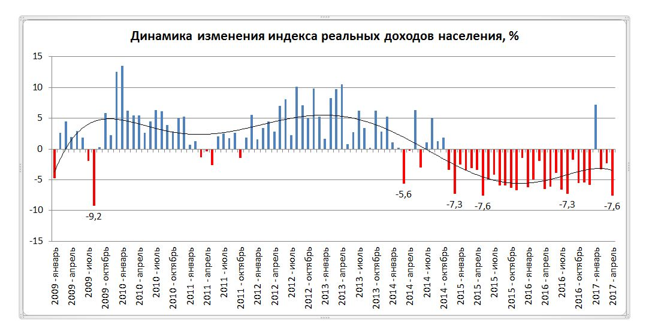
Динамика изменения индексов роста реальных располагаемых
доходов населения (к тому же периоду прошлого года), %
Источник: ЕРЗ по данным Росстата

Slide 6
2. Объемы поглощения на рынке жилой недвижимости
Источник: Росреестр

Slide 7
Источник: Росреестр.

Slide 8
Девальвационный шок
Ожидание отмены субсидий
Отложенный спрос, мигра ционный при ток, переток покупателей на подешевев ший первич ный рынок Москвы
Ставка ЦБ и ипотеки
Макроэко номическая стабилиза ция
Крым, санкции
Субсидии рованная ипотека
Снижение доходов
Источник: Расчеты автора по данным Росреестра.

Slide 9
Отток спроса на подешевев шую первичку
Девальвационный шок
Макроэко номическая стабилизация
Ставка ЦБ и ипотеки
Крым, санкции
Снижение доходов
Переток спроса на первичный рынок
Ожидание отмены субсидий
Источник: Расчеты автора по данным Росреестра.

Slide 10
Приток москви чей на подеше вевший рынок МО
Ожидание отмены субсидий
Субсидированная ипотека
Переток покупателей на подешеве вший рынок Москвы
Макроэконо мическая стабилизация
Снижение доходов
Ставка ЦБ и ипотеки
Источник: Министерство строительного комплекса Московской области по данным Росреестра

Slide 11
Источник: расчеты авторов по данным Росреестра

Slide 12
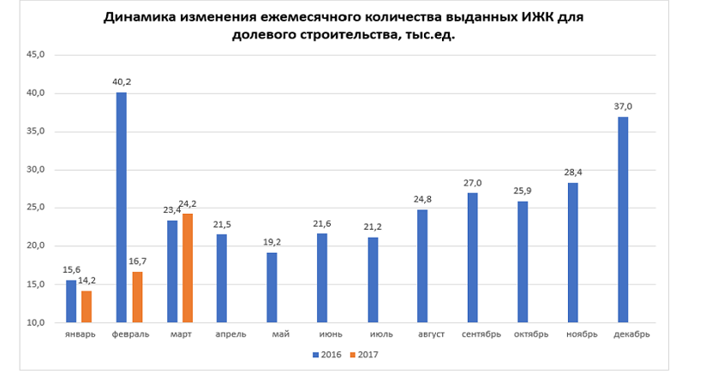
Источник: Единый реестр застройщиков

Slide 13
Девальвационный шок
Макроэконо мическая стабилизация
Снижение доходов
Рост спроса на подеше вевшую первичку
Крым, санкции
Ожида ние отмены субсидии
Ставка ЦБ и ипотеки
Субсидированная ипотека
Источник: Управление Росреестра по г. Москве.

Slide 14
Источник: Росреестр

Slide 15
3. Предложение на рынке жилья Московского региона
Зависание предложений
Начало рассасывания
Увеличение объемов строительства
Источники: Комитет МАР по аналитике и консалтингу по данным ГК МИЭЛЬ, «МИЭЛЬ-Новостройки», ООО «Стерникс Консалтинг»

Slide 16
Зависание предложений
Начало рассасывания
Источники: Комитет МАР по аналитике и консалтингу по данным ГК МИЭЛЬ, «МИЭЛЬ-Новостройки», ООО «Стерникс Консалтинг»

Slide 17
4. Ценовая ситуация на рынке жилой недвижимости
Источники: Комитет МАР по аналитике и консалтингу по данным ГК МИЭЛЬ, «МИЭЛЬ-Новостройки», ООО «Стерникс Консалтинг».

Slide 18
Источник: Комитет МАР по аналитике и консалтингу по данным ГК МИЭЛЬ, «МИЭЛЬ-Новостройки», ООО «Стерникс Консалтинг»

Slide 19
Источники: ГК МИЭЛЬ, «МИЭЛЬ-Новостройки», ООО «Стерникс Консалтинг» (Мособласть), ГК «Бюллетень недвижимости» (Санкт-Петербург), ООО «ИНДУСТРИЯ-Р» (Владивосток).

Slide 20
Источник: Публичный график realtymarket.ru.

Slide 21
Источник: сертифицированные аналитики рынка недвижимости регионов.

Slide 22
6. Среднерыночная доходность инвестиций в недвижимость в Москве
Источник: ООО «Стерникс Консалтинг»

Slide 23
Источник: ООО «Стерникс Консалтинг», ГК «МИЭЛЬ»

Slide 24
Источник: ООО «Стерникс Консалтинг»

Slide 25
7. Сопоставление различных показателей жилищного рынка Москвы
Источник: Комитет по аналитике МАР, ООО «Стерникс Консалтинг»

Slide 26
Источник: Комитет по аналитике МАР, ООО «Стерникс Консалтинг»

Slide 27
8. Прогноз развития рынка жилой недвижимости Московского региона до 2020 года и сопоставление его с фактическими данными за 2015-2017 год
Источник: ООО «Стерникс Консалтинг»

Slide 28
Источник: факт – Комитет по аналитике МАР, прогноз - ООО «Стерникс Консалтинг»

Slide 29
Источник: факт – Росреестр, Комитет по аналитике МАР, прогноз - ООО «Стерникс Консалтинг»

Slide 30
Оценка априорной погрешности прогноза по отдельным показателям – не выше +/-5%. Риски отклонения динамики рынка от прогноза:
в плюс - рост цен на нефть выше 50-55 долларов за баррель, отмена санкций, вследствие этого повышение доходов населения и более раннее начало роста цен на жилье и других индикаторов рынка. Но это может привести к отказу властей от реформирования экономики до следующего обвала нефтяных цен (вероятность 5%);
в плюс - изменение финансово-экономической политики, отказ от таргетирования инфляции, накачка экономики деньгами, гиперинфляция, рост номинальных доходов населения и рост цен на жилье (вероятность 2%);
в минус - новый обвал цен на нефть, курса рубля к доллару и вторая волна кризиса на рынке недвижимости (вероятность 2%);
риски реновации в зависимости от сценариев развития проекта
а) в плюс – выкуп городом нераспроданных квартир УЭЗ и др. девелоперов под переселение, снижение объема предложения, инверсия соотношения спрос/предложение, рост цен;
б) в минус – строительство дополнительного объема коммерческих квартир и повышение предложения на рынке, новая волна снижения цен.
Суммарная вероятность реализации рисков и неосуществления прогноза, т.е. выхода за пределы априорной погрешности – не более 7%.

Slide 31
9. Взгляд сверху
Циклы и кризисы в экономике и на рынке недвижимости
Виды кризисов
Даты кризисов
Периодичность и продолжительность циклов
Информационный сегментный
2004, 2007, 2009?
3-летние циклы
(аналог – циклы Йозефа Китчина)
Инвестици онный
Первый 10-летний цикл
06.1990 - 08.1998 – 06.2000 (8 + 2)
(аналог – циклы Клемана Жугляра)
1998
Финансовый (валютный)
Второй 10-летний цикл
06.2000 – 10.2008 – 12.2009 (8 + 1,5)
2008
Мыльных пузырей
30-летний цикл смены экономии ческой модели страны (аналог – ритмы Саймона Кузнеца)
1990-2014-2020? (24 + 6?)
2014
долговой
Внешних шоков
2017?
Третий 10-летний цикл
2010 – 2017? - 2019? (8 + 2)
структурный

Slide 32
Спасибо за внимание!
Вопросы?
Стерник Г.М.
ООО «Sternik′s Consulting»
www.realtymarket.ru
тел. моб. +7(903)747-43-96
gm_sternik@sterno.ru

